Slide 1
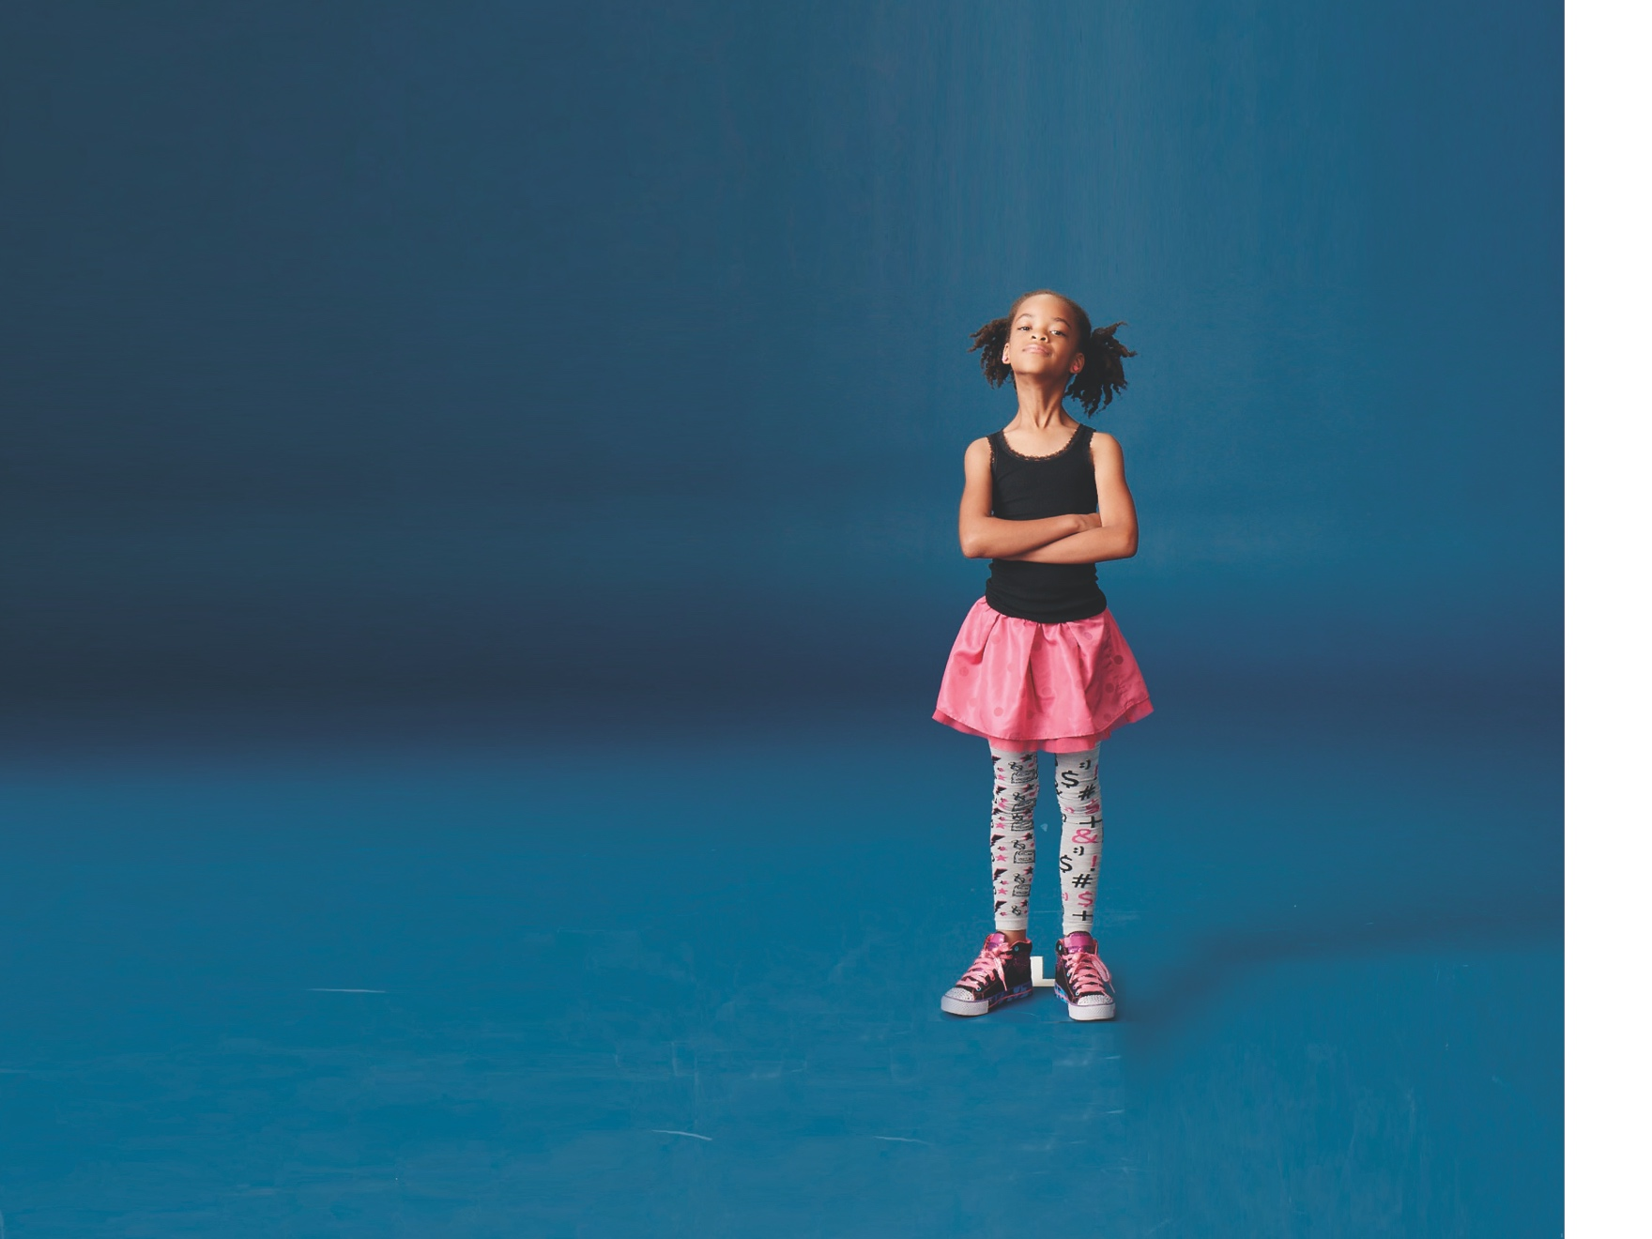

GƏNCLİYİN İLK MƏRHƏLƏLƏRİ

Slide 2
Yeniyetməlik dövrü uşaqlıqdan yetkinliyə keçid dövrüdür
  Sürətli fiziki inkişaf
  Cinsi yetkinlik:
  psixoloji
  emosional
  intellektual
  mədəni
  mənəvi inkişaf

Slide 3

UŞAQLARIN İNKİŞAF MƏRHƏLƏLƏRİ
Körpəlik dövrü – 0-1 yaş;
Erkən uşaqlıq dövrü – 1-3 yaş;
Məktəbəqədər dövr – 3-7 yaş;
İbtidai məktəb yaşı – 6-10 yaş;
Yeniyetməlik dövrü - 10-19 yaş.
Notes:
HAZIRLIQ:
Always-in #QızKimi Qarşısıalınmaz adlı videosunu https://www.youtube.com/watch?v=XjJQBjWYDTs izləyərək öyrətməli olduğun məzmunla tanış ol.
BAŞLANĞIC | ÇƏRÇİVƏLƏRİ SINDIR:
Şagirdlərə insanların onlardan qıza və ya oğlana xas müəyyən səciyyəvi davranışları nümayiş etdirməsini istəyib-istəmədiklərini bir vərəqdə yazmağı tapşırın.
• Qızları və oğlanları təsvir etmək üçün istifadə olunan xüsusi sifətlər mövcuddurmu?
• Qızlardan məhz qız olduğu üçün gözlənilən və ya gözlənilməyən davranışlar varmı?

Slide 4






Cinsi yetişkənlik – qız və oğlanın yetkinliyə keçid dövrüdür
15
Adətən 9-14 yaşlarında baş verir.
Cinsi yetişkənlik və bununla bağlı cinsi əlamətlərin inkişafı insan orqanizmdəki bəzi hormonlar tərəfindən tənzimlənir.
14
13
12
11
10
Notes:
Fiziki dəyişikliklər.
Mühazirəçi qızlara hər mərhələnin fərqlərini və xüsusiyyətlərini izah edir.
1-ci mərhələ - 8-12 yaşadək:
Uşaqlıq dövrü; yetkinlik dövrü inkişafının görünən əlamətləri mövcud deyil
2-ci mərhələ - 8-14 yaşdan etibarən başlaya bilər:
boy və çəki sürətlə artır;
süd vəziləri böyüyür; süd vəzilərinin gilələri qabarır və həssaslaşır
cinsiyyət dodaqları ətrafında nazik və düz tüklər çıxmağa başlayır
3-cü mərhələ - 9-15 yaş arası başlaya bilər:
boy artmağa davam edir
süd vəziləri dairəvi və dolğun forma alır
cinsiyyət tükləri tündləşir, qalınlaşır və qıvrımlaşır
ombalar belə nisbətdə genişlənir, daha zərif və dairəvi forma alır
uşaqlıq şəffaf, ağa çalan maye ifraz etməyə başlayır
bəzi qızlarda ovulyasiya və menstruasiya bu mərhələdə gec başlayır
4-cü mərhələ - 10-16 yaş arasında başlaya bilər
qolaltı tükləri çıxır
süd vəzilərinin gilələri və ətrafındakı tünd nahiyə daha da qalınlaşır
cinsiyyət tükləri ön nahiyədə üçkünc forma alaraq, cinsiyyət orqanının ətrafına doğru yayılır.
qızların əksəriyyətində bu mərhələdə ovulyasiya və menstruasiya başlayır
5-ci mərhələ - 12-19 yaş arasında başlayır
yetkinlik mərhələsi; gənc qadın görkəmi alır
süd vəzi ətrafındakı tünd nahiyə yenidən süd vəzi çevrəsinə qoşulur və inkişaf tamamlanır
cinsiyyət orqanı tükləri qalın, qıvrım və üçkünc forma əmələ gətirir
demək olar ki, yetkin insan boyu formalaşır
müntəzəm olaraq ovulyasiya və menstruasiya baş verir

Slide 5

UŞAQLARIN İNKİŞAF MƏRHƏLƏLƏRİ
Cinsi yetişkənlik dövrü başladıqda şəxsi gigiyena üzvlərinin təmizliyinə daha da ciddi yanaşılmalıdır.
Adi günlərdə 2 dəfə - səhər və axşam yuyunduqda, xüsusi günlərdə 3-4 dəfə yuyunmaq məsləhətdir.
Yuyunmaqdan əvvəl əllər təmiz yuyulmalıdır.
Yuyunmaq üçün ilıq, axar su, neytral sabun və qurulanmaq üçün təmiz fərdi dəsmal istifadə olunmalıdır.
Düz bağırsaqdan infeksiyanın düşməməsi üçün öndən arxaya doğru yuyunurlar.
Notes:
HAZIRLIQ:
Always-in #QızKimi Qarşısıalınmaz adlı videosunu https://www.youtube.com/watch?v=XjJQBjWYDTs izləyərək öyrətməli olduğun məzmunla tanış ol.
BAŞLANĞIC | ÇƏRÇİVƏLƏRİ SINDIR:
Şagirdlərə insanların onlardan qıza və ya oğlana xas müəyyən səciyyəvi davranışları nümayiş etdirməsini istəyib-istəmədiklərini bir vərəqdə yazmağı tapşırın.
• Qızları və oğlanları təsvir etmək üçün istifadə olunan xüsusi sifətlər mövcuddurmu?
• Qızlardan məhz qız olduğu üçün gözlənilən və ya gözlənilməyən davranışlar varmı?

Slide 6
UŞAQLARIN İNKİŞAF MƏRHƏLƏLƏRİ
Qızlarda cinsi yetişkənliyin fiziki əlamətləri 9 -13 yaş arasında başlayır;
Bəzi hormonlar qızlarda fiziki dəyişikliklərə səbəb olur;
Bir çox qızlar 16 yaşına kimi tam inkişaf edir.
Bəzi qızların inkişafı isə 18 yaşa kimi davam edir;
Boy və çəki sürətlə artır;
Bəzi nahiyələrdə tüklər inkişaf etməyə başlayır;
Süd vəziləri inkişaf etməyə başlayır;
Dəridə tər və piy vəzilərinin fəaliyyəti daha da aktivləşir , bədənin iyi dəyişir;
Dəridə aknelər (çivzə, səpki) inkişaf edə bilər.
Xüsusi günlərdə menstruasiya başlayır.
Yuxarıda qeyd edilən hallarla bağlı hər hansı suallarınız yaranarsa öz həmyaşıdlarınıza deyil, valideynlərinizə (xüsusilə ananıza), müəllimlərinizə müraciət edin!
Notes:
HAZIRLIQ:
Always-in #QızKimi Qarşısıalınmaz adlı videosunu https://www.youtube.com/watch?v=XjJQBjWYDTs izləyərək öyrətməli olduğun məzmunla tanış ol.
BAŞLANĞIC | ÇƏRÇİVƏLƏRİ SINDIR:
Şagirdlərə insanların onlardan qıza və ya oğlana xas müəyyən səciyyəvi davranışları nümayiş etdirməsini istəyib-istəmədiklərini bir vərəqdə yazmağı tapşırın.
• Qızları və oğlanları təsvir etmək üçün istifadə olunan xüsusi sifətlər mövcuddurmu?
• Qızlardan məhz qız olduğu üçün gözlənilən və ya gözlənilməyən davranışlar varmı?

Slide 7
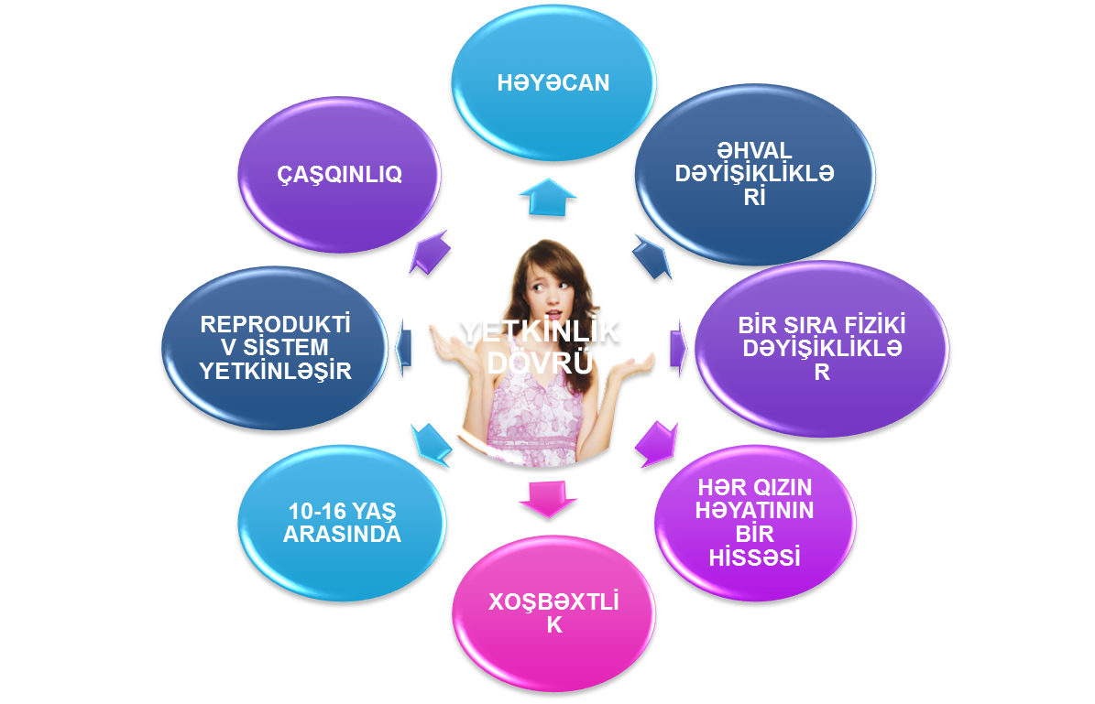
YETKİNLİK – MƏNİM YENİ STATUSUM
Notes:
Giriş
Başlanğıc: Yetkinlik dövrü haqqında nə bilirsən? (10 dəq)
Şagirdlərə yetkinlik dövrü barədə bütün bildiklərini söyləmələrini və cavablarını lövhədə yazmalarını tapşırın. Bunun üçün 5 dəqiqə verin.
5 dəqiqədən sonra - Dayanın! Lövhədə yazılan fikir xəritəsini ümumiləşdirin və əsas mövzularla birgə #3 slaydı təqdim edin.
Fikir xəritəsi dərs boyu lövhədə qala bilər.

Slide 8

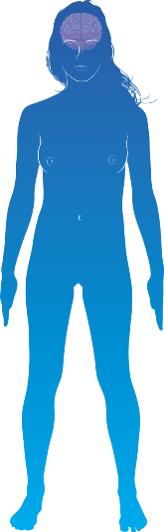


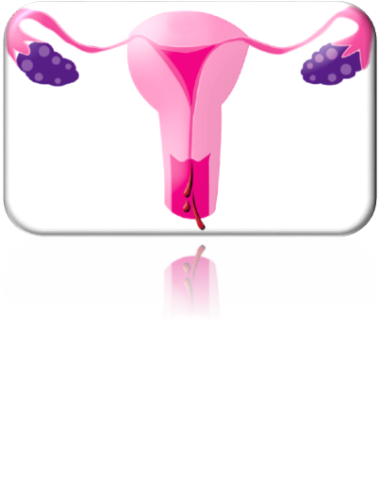

YETKİNLİK DÖVRÜ DİAQRAMI
Bədənin
Beynin
Uşaqlığın
Notes:
Yetkinlik dövrü (adətən 8-13 yaş aralığı) hipofiz vəzinin yumurtalıqlara hormon ifraz etməsi üçün siqnal göndərməsi ilə başlayır (qızlarda estrogen, oğlanlarda testesteron). Bu, fiziki və emosional dəyişikliklərə təkan verərək cinsi yetkinliklə nəticələnir.
Beynin hipotalamus adlanan hissəsi hipofiz vəzini stimullaşdırır. Hipofiz vəzi bir sıra hormonlar ifraz edərək, yetkinlik dövrü inkişafını və reproduktivliyi formalaşdırır. Qadınlarda hipofiz hormonu yumurtalıqların digər hormonlar ifraz etməsinə təsir göstərir (estrogen və progesteron), yumurta hüceyrələrini yetişdirir və başqa hormonlarla birgə fəaliyyət göstərərək yumurta hüceyrəsinin ayrılmasına təkan verir. Başqa hipofiz hormonu uşaqlığın daralmağına səbəb olur, beləliklə, uşağın dünyaya gəlməsi mümkün olur, süd vəzilərində süd yaranır.
Kişilərdə hipofiz vəzi testislərin testesteron və sperma ifraz etməsinə təkan verir. Testesteron testislərdə yaranan hormondur. O, kişi cinsiyyət orqanlarına hədəflənir və yetkinlik dövründə yaranmağa başlayır. Əzələ və sümüklərin inkişafı, üz və bədəndə tüklərin yaranması testesteronla bağlıdır.
Hormonlar bədənin fəaliyyətini tənzimləməyə kömək edən kimyəvi xəbərçilərdir. Onlar vəzilərdən ifraz olunur və müvafiq orqanlara qan dövranı vasitəsilə çatdırılır.
Estrogen yumurtalıqlarda yaranan hormondur. O, yetkinlik dövründə yaranmağa başlayır və qızlarda menstrual periodu və digər reproduktiv hormonları tənzimləməyə imkan verir. Estrogen süd vəzilərinin inkişafı və sümük sıxlığına cavabdehdir.
Progesteron yumurtalıqlarda yaranan başqa bir hormondur. O, endometriumun (uşaqlıq boynunun) qırılmasının qarşısını alır. Hormon səviyyəsi hamiləlik dövründə ən yüksək, menstruasiyadan sonra isə ən aşağı olur.

Slide 9


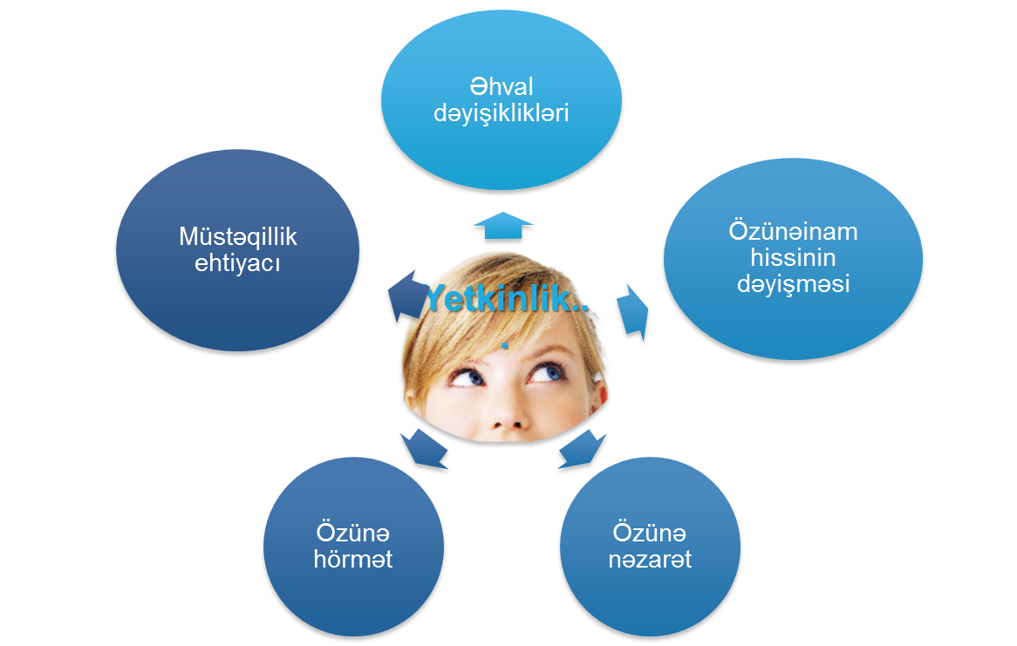



YETKİNLİK dövründə emosİonal DƏYİŞİKLİKLƏR
Notes:
Emosional dəyişikliklər
Mühazirəçi bu sualla giriş edəcək: Sizcə, yetkinlik dövründə hansı emosional dəyişikliklər baş verir? Və ümumiləşdirəcək:
Qızların yetkinlik dövründə keçirdiyi emosional dəyişikliklər bu hormonlar səbəbilə baş verir. Onları başa düşmək dəyişikliklərə qucaq açmağa kömək edə bilər.
Əhval dəyişiklikləri - hormon səviyyəsinin dəyişməsi ilə baş verən əhval dəyişiklikləri yetkinlik dövrünün bir hissəsidir. Menstruasiya dövrü başlayan qızlarda, bu, period 15-ci günündə daha aşkar hiss olunur.
Özünəinam hissinin dəyişməsi - öz yaşıdları ilə eyni və ya onlardan daha tez dəyişən bədən yeniyetmələr üçün narahatlıq doğura bilər. Öz bədənin barədə çaşqınlıq və ondan utanmaq ümumi haldır. Həm fiziki, həm emosional olaraq fərd olmağın əhəmiyyətini vurğulamaq bütün bu dəyişikliklərin öhdəsindən gəlməyə kömək edə bilər.
Özünə nəzarət - hormonlar sayəsində yeniyetmələr daha emosional olmaqla, istər məktəb, istərsə də həmyaşıdlarıyla bağlı məsələlərdə əvvəlkindən daha kəskin reaksiya verir. Söhbət etmək yeniyetmələrə özünə nəzarəti aşılamağın açarıdır.
Özünə hörmət (Mənlik) - böyüməyin və cəmiyyətin bir hissəsinə çevrilməyin göstəricisidir. Bu, bədənimizi və görünüşümüzü qavramağımızla bağlıdır. İnkişaf səviyyəsinə görə yaşıdlarını qabaqlamaq və ya onlardan geridə qalmaq mənlik hissinə təsir göstərə bilər.
Müstəqillik ehtiyacı – bu, yeniyetmə və yetkin gənc olmağın təbii və tamamlayıcı hissəsidir. Bütün fiziki dəyişikliklərlə yanaşı, yeniyetmələrin daha yetkin hiss etməsinə və evdə, məktəbdə daha çox müstəqilliyə ehtiyac duymasına səbəb olan əqli və psixoloji inkişaf da özünü göstərir.

Slide 10
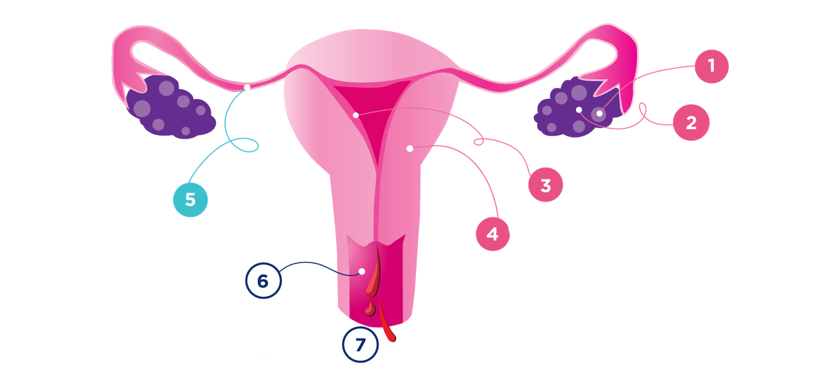
QadIn reproduktİv sİstemİnə önbaxIş
YUMURTA
HÜCEYRƏLƏRİ
YUMURTALIQ
UŞAQLIQ BORUSU
UŞAQLIQIN DAXİLİ QIŞASI
UŞAQLIQ
VAGİNA
MENSTRUASİYA AXINTISI
Notes:
Qadın reproduktiv sistemi
Mühazirəçi bunun imtahan materialı olmadığını, bədənimizlə və onun dəyişməsinə səbəb olan amillərlə tanışlığın yeni statusumuzun öhdəsindən gəlməkdə kömək edəcəyini vurğulayır.
Uşaqlıq borusu - uşaqlıq və uşaqlıq yolu arasında kiçik boru formalı uşaqlıq hissəsi
Yumurta hüceyrəsi - həmçinin, ovum adlanan qadın reproduktiv hüceyrəsi
Endometrium - uşaqlığı formalaşdıran və inkişaf edən dölü qidalandıran məsaməli, qanla dolu toxuma. Menstruasiya dövründə ifraz olunur.
Uşaqlıq Borusu - yumurtalıqları yumurta hüceyrəsinin hərəkət etdiyi uşaqlıq ilə birləşdirən iki boru.
Yumurtalıqlar - qadın yumurta hüceyrəsindən ibarət, estrogen, progesteron və digər hormonlar ifraz edən, hər biri uşaqlığın bir tərəfində olan iki vəzi.
Ovulyasiya - yumurtalıqdan yumurta hüceyrəsinin ayrıldığı proses
Sidik kanalı - sidiyi sidik kisəsindən xaric edən boru.
Uşaqlıq - həmçinin, bətn adlanan, yumşaq, qidalandırıcı toxuma ilə örtülü, rüşeymi doğuşa qədər daşıyan əzələli orqan
Uşaqlıq yolu - uşaqlıq boynundan bədənin xaricinə uzanan elastik keçid. Menstrual maye uşaqlıq yolu vasitəsilə xaric olunur.
Təlimçi və şagirdlər beinggirl.com-da terminlər və izahlar barədə daha ətraflı məlumat əldə edə bilərlər.

Slide 11
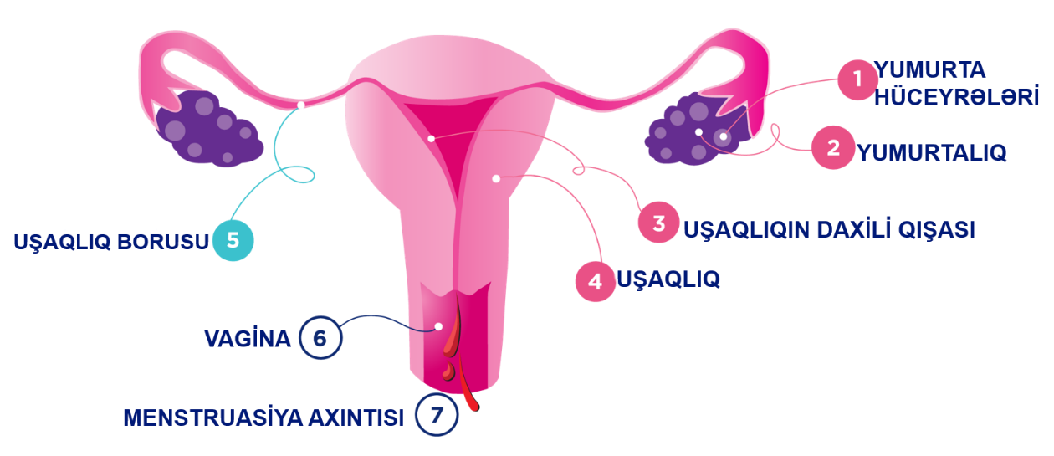
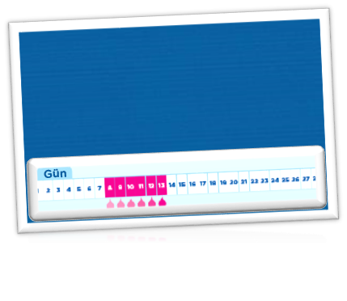
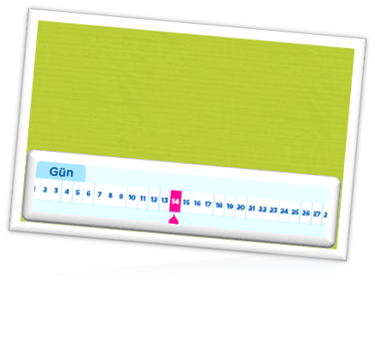



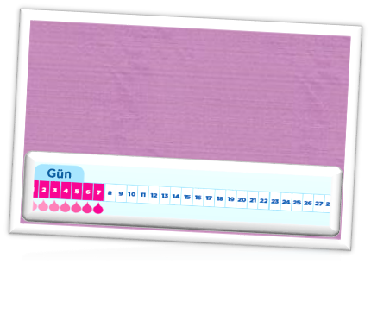

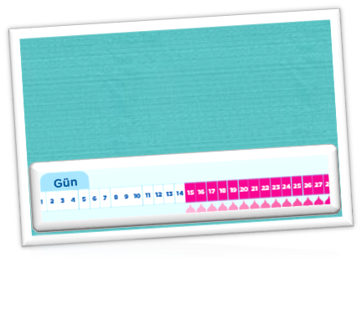
Menstrual sİkl
1 Ovulyasiya öncəsi
2 Ovulyasiya
4 Menstruasiya
3 Menstruasiya öncəsi
Notes:
Menstrual Period
1-ci mərhələ - Ovulyasiya öncəsi
Hər ay qadın orqanizmi mümkün hamiləlik halı üçün bir sıra dəyişikliklər keçirir, bu, menstrual period adlanır. Hər kəsin müxtəlif müddətli özünəməxsus periodu mövcuddur, bu, hətta müxtəlif vaxtlarda baş verə bilər. Belə fərqlər normaldır. Menstrual period hər biri hormon səviyyəsinin qalxması və enməsi ilə formalaşan 4 mərhələdən ibarətdir. 4 mərhələni təsvir etmək üçün 28 günlük perioddan istifadə olunur. Period günü menstruasiyanın ilkgünündən hesablansa da, yumurta hüceyrəsinin ayrıldığı ovulyasiya öncəsi mərhələdən başlamaq daha asan olar.
2-ci mərhələ - Ovulyasiya
Yumurta hüceyrəsi ayrıldıqdan sonra fallop borusu ilə qalınlaşan endometriuma doğru hərəkət edir. Kişi reproduktiv hüceyrəsi olan sperma yumurta hüceyrəsini mayaladıqda uşaq formalaşır. Bu xüsusi hadisənin nə zaman baş verməsini uşaqlıq yolu ifrazının həcm və tərkib etibarilə dəyişməsinə əsasən müəyyən edə bilərsən.
3-cü mərhələ - Menstruasiya öncəsi
Yumurta hüceyrəsi mayalanmadıqda sıradan çıxır və endometriuma ehtiyac qalmır. Nəticədə, hormon səviyyəsi aşağı düşərək, endometrium xaric olunur. Bu zaman həm də PMS adlanan (Post Menstrual Syndrome - Menstruasiya Öncəsi Sindrom) menstruasiya ağrıları müşahidə oluna bilər.
4-cü mərhələ - Menstruasiya
Endometrium bədəni qanlı qırmızımtıl maye şəklində uşaqlıq yolu vasitəsilə tərk edir.

Slide 12

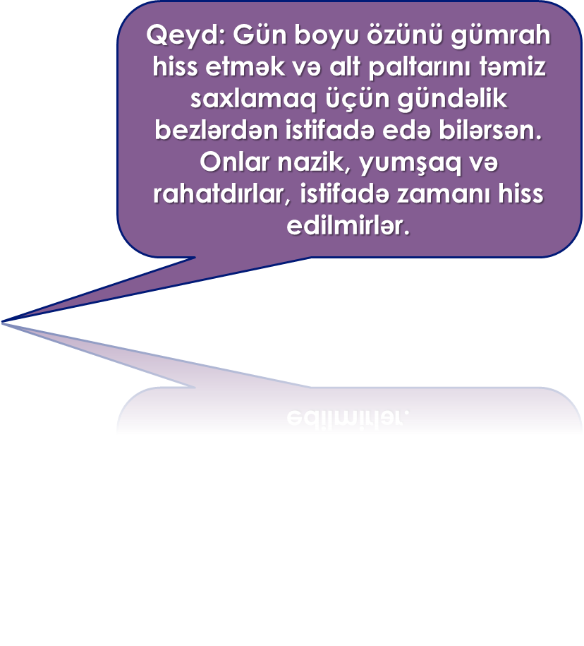
UşaqlIq yolunun maye İfrazI
Bu, dəyişməkdə olan bədənin sağlam olduğunu göstərir
Uşaqlıq yolunun qurumasının qarşısını alır
Uşaqlıq yolunu infeksiyalardan qoruyur
Alt paltarını təmiz saxlamaq və gün boyu gümrah hiss etmək üçün gündəlik bezdən istifadə et!
Notes:
Uşaqlıq yolunun maye ifrazı
Uşaqlıq yolunun maye ifrazı uşaqlıq yolu vasitəsilə xaric olunan şəffaf, ağımtıl mayedir. Bu, uşaqlıq yolunu qurumaqdan və infeksiyalara qarşı qoruyur. Maye ifrazı bütün yetkinlik həyatın boyu davam edəcək. Bu, tamamilə normaldır.
Maye ifrazının miqdarı menstrual Period ərzində dəyişir. Qadınların əksəriyyətində periodun ortasında - adətən menstruasiyadan iki həftə sonra daha çox maye ifrazı baş verir. Bu, menstrual periodun ortasında ovulyasiya ilə üst-üstə düşür. Uşaqlıq yolunun maye ifrazının miqdarı və intensivliyi bu amillərdən asılı olaraq dəyişə bilər: menstrual period (ovulyasiya dövründə ağırlaşır), stress (hormon səviyyəsinə təsir göstərdiyi üçün), hamiləlikdən qorunma və hamiləlik.
Qeyd: təravətli hiss etmək və alt paltarını təmiz saxlamaq üçün hər gün Always Dailies/Discreet gündəlik bezlərindən istifadə edə bilərsən. Onlar nazik, yumşaq və rahat olduğu üçün istifadə zamanı hiss olunmur.
Bununla belə, xoşagəlməz qoxulu, qatı, sarı və ya tünd rəngli, qaşındırıcı və yandırıcı istənilən maye infeksiyanın işarəsi ola bilər. Bu zaman düzgün müalicə tövsiyə edən həkimə müraciət etmək lazımdır, lakin narahatlığa əsas yoxdur- uşaqlıq yolu infeksiyaları ümumi haldır və asanlıqla müalicə oluna bilər.

Slide 13






PMS nədİr?
P.M.S =
Menstruasiya Öncəsi Sindrom
PMS-in əlamətləri nələrdir?
  Süd vəzilərinin həssaslığı
  Köpmə hissi
  Baş ağrısı
  İştahanın dəyişməsi
  Sancılar
Notes:
PMS
Qız olmaq heç də hər zaman cəlbedici olmaya bilər, lakin qadın olmaq da ağrılı olmamalıdır! Menstruasiyadan 1 və ya 2 həftə əvvəl bədənində bir sıra dəyişikliklər baş verə bilər, lakin bəzən, bu , lap inqilaba çevrilə bilər. Müxtəlif əhval dəyişiklikləri, köpmə, dəridə sızanaqlar, spazmlar və bir neçə digər simptomlar çox normaldır. (Əmin ol ki, bunlar keçəcək)
Dəymədüşər, əsəbi və qəmginsən? Köp və yorğunluq hiss edirsən? Spazm hissi səni narahat edir? Menstruasiyanın başlamasına bir həftə və ya daha çox qalıb? PMS-in əlamətlərinə bənzəyir. Menstruasiya Öncəsi Sindrom və ya tanınan adı ilə PMS (Post Menstrual Syndrome), qadınların menstruasiya qabağı yaşadığı müxtəlif simptomlara verilən addır. Bu, tamamilə təbiidir və hormonların dəyişməsi səbəbilə baş verir.

Slide 14

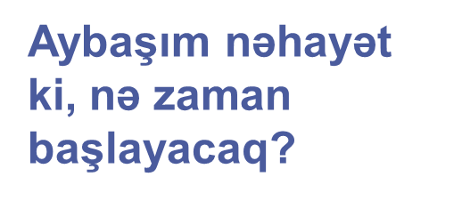
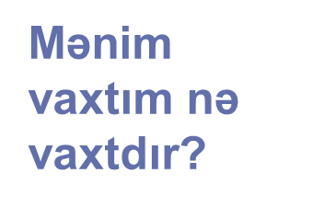

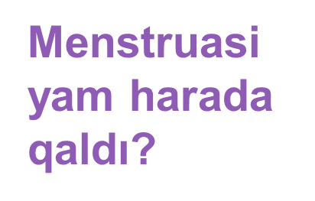


AYBAŞIM nə zaman başlayacaq?
Mən normalam?
Nə qədər gözləyəcəyəm?
Notes:
OYUN
Gəlin oyun oynayaq:
Müəyyən sıralamaya əsasən hər tələbə sayaraq içərisində 7 olan və ya 7-yə bölünən ədədə gəldikdə həmin ədədin əvəzinə “bum” deyir.
Yekun: Oynadığımız oyun kimi menstruasiya da müəyyən məntiqlə baş verir. İzləmə və öyrənmə şagirdlərə Menstruasiyanın öhdəsindən gəlməyə kömək edəcək.

Slide 15


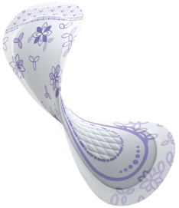
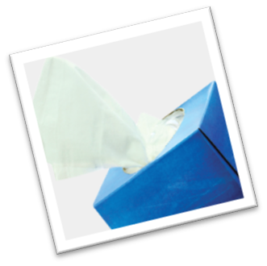
QəFİl yaxalanma!
Üzərində bezin olmağı yaxşı ideyadır (Always® kimi).
Xüsusilə menstruasiya ərəfəsi çantanda və ya dolabında bezin olmağı əvəzsizdir.
Gündəlik bezlərdən də istifadə edə bilərsən! Onların hopdurucu, nazik, yumşaq və rahat özəlliyi sayəsində sikl ərzində gün boyu təravətli və arxayın hiss edəcəksən.
Əl altında qoruyucu vasitələr olmadıqda, bez əldə edənə kimi tualet kağızından istifadə edə bilərsən.
Notes:
Qəfil yaxalanma!
Gənc qızın periodu qaydaya düşənədək aybaşı onu qəfil yaxalaya bilər. Müəllim kimi ona bu mövzuda faydalı məsləhətlər verə və bu zaman utanmaması üçün kömək edə bilərsən.
Bəzi məsləhətlər:
Çantanda, dolabında xüsusilə menstruasiya ərəfəsi hər ehtimala qarşı bezin olmağı yaxşı fikirdir (Always kimi).
Həmçinin, gündəlik bezlərdən də istifadə edə bilərsən. Onların hopdurucu, nazik, yumşaq və rahat dizaynı sayəsində gün boyu təravətli və menstruasiya ərəfəsində arxayın hiss edəcəksən.
Əl altında heç bir müdafiə vasitəsi olmadıqda bez əldə edənədək, tualet kağızından istifadə edə bilərsən. Bu, maye axını intensivləşənədək sənə vaxt qazandıracaq

Slide 16

Xülasə:
Ümid edirik ki, bu bölmədə:
Yetkinlik dövrü , menstruasiya və onun öhdəsindən gəlmə yolları barədə öyrəndin
Həmişə soruşmaq istədiyin, lakin cəsarət etmədiyin suallara cavab tapdın.
Və əyləndin ☺

Slide 17
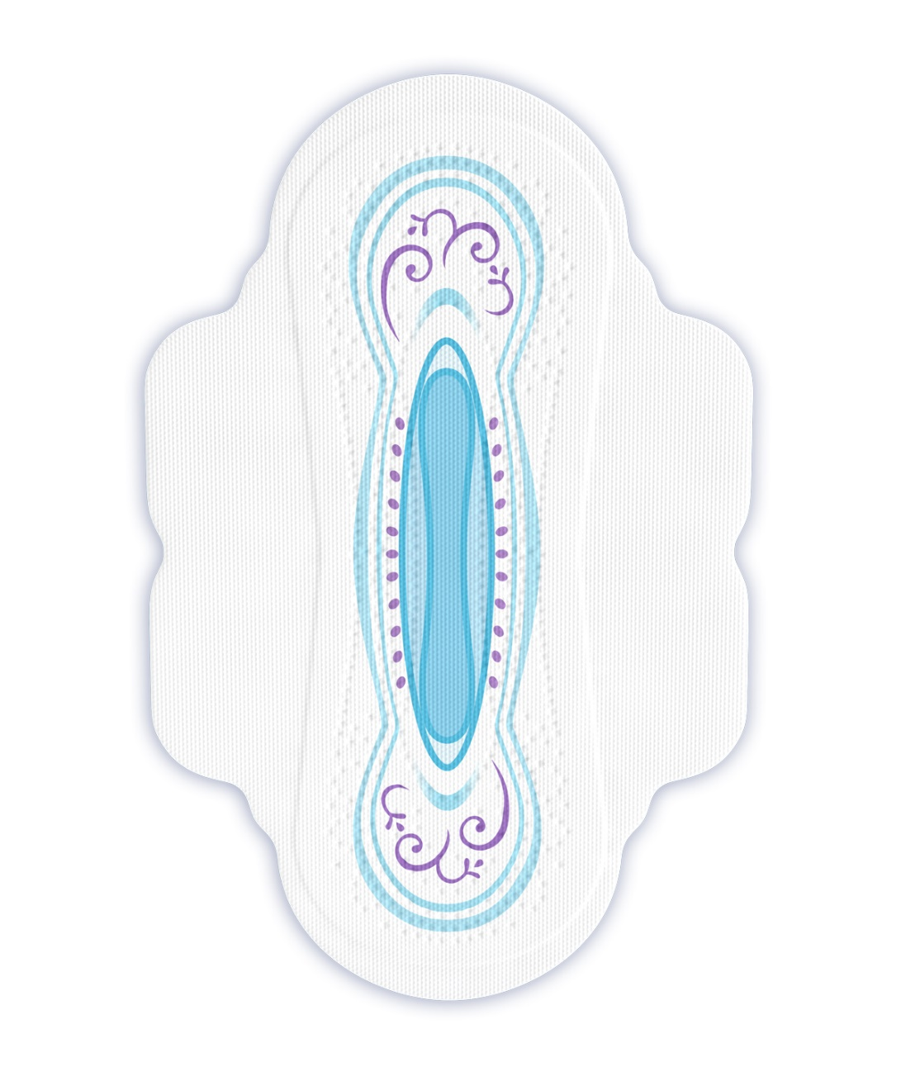





BEZİN 4 ƏSAS cəhətİ:
Qanadlar - bezi hərəkətsiz saxlayaraq, mayenin kənarlardan sızmasının qarşısını alır.
Bezin ölçüsü -ehtiyacınıza uyğun genişlik təmin edir.
Qoxu neytrallaşdırma texnologiyası.
Üst qat - mayeni 1 saniyədə hopduran Extra quru qat və pambıq kimi ekstra yumşaq səthi.
Notes:
Bez nədir?
Bezlər müxtəlif ölçü və formada olsa da, hamısı bir məqsədə xidmət edir: olduğu yerdə müdafiə təmin etmək.
Bu necə baş verir?
Bez seçərkən hansı amilləri nəzərə almalı olduğunu başa düşmək üçün bezin 4 əsas cəhətinə diqqət edin:
Qanadlar - bezi hərəkətsiz saxlayaraq, kənarlardan maye sızmasının qarşısını alır.
Üst qat - mayeni 1 saniyədə hopduran Extra Dry və pambıq kimi yumşaq Extra Soft səthi.
Bezin ölçüsü - ehtiyacınıza uyğun genişlik təmin edir.
Qoxu neytrallaşdırma texnologiyası.

Slide 18
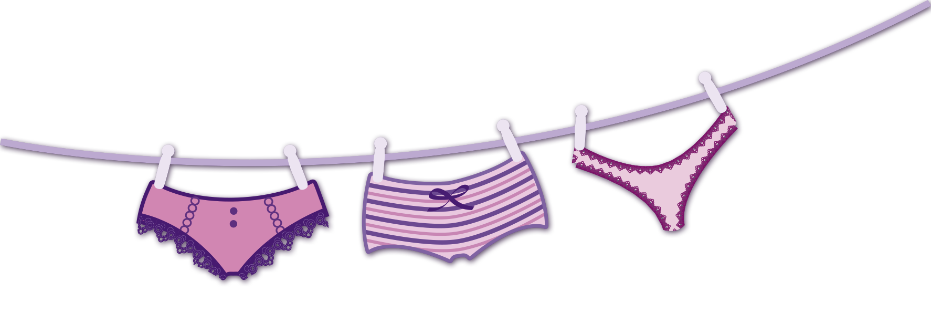

Nə üçün hər gün gündəlİk bezdən İstİfadə etməlİyəm?
Gündəlik bezlər hər gün təravətdən həzz almağına imkan verir. Gündəlik narahatlıqdan yaxa qurtarmaq üçün sadəcə onları rejiminin bir hissəsinə çevir. Hopdurucu əsas qatı sayəsində onlar alt paltarını 12 saatadək təmiz saxlamağa kömək edəcək. Təravətdən həzz alaraq, bez istifadə etdiyini unudacaqsan!
Təravət & Müdafiə
ilə
hər gün, gün boyu səhər təravəti
Notes:
Qayğıdan azad ol!
Gündəlik bezləri günlük rejiminin bir hissəsinə çevirməklə, nəmlik hissi və ya yüngül maye ifrazı barədə bütün qayğılardan azad ola bilərsən.
Bu, tamamilə normal olsa da, gündəlik bezlər özünə əmin olmağın üçün təravətli təkan verəcək.
Gündəlik bezlərin nazik və xoş dizaynı sayəsində narahatlıq hissindən azad olacaqsan.

Slide 19
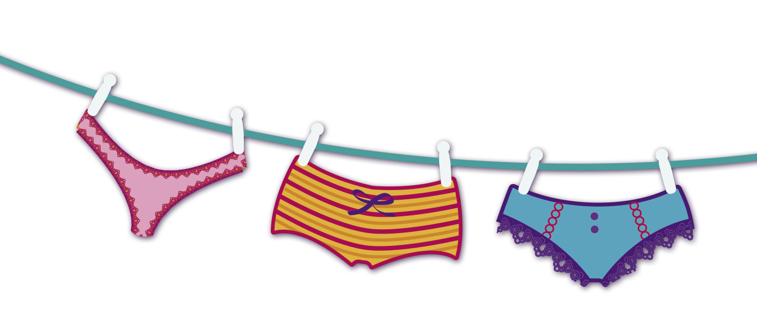

Nə üçün hər gün gündəlİk bezdən İstİfadə etməlİyəm?
Gündəlik bezlər gün boyu təravət bəxş edir. Menstruasiyadan kənar günlərdə belə nəmlik hissi və ya alt paltarında yüngül maye ifrazı hiss edə bilərsən. Bu, tamamilə normaldır və orqanizmin düzgün fəaliyyətinin göstəricisidir.
Gündəlik narahatlıqdan yaxa qurtarmaq üçün sadəcə onları rejiminin bir hissəsinə çevir. Hopdurucu əsas qatı sayəsində onlar alt paltarını 12 saatadək təmiz saxlamağa kömək edəcək. Təravətdən həzz alaraq, bez istifadə etdiyini unudacaqsan!
Gündəlik bezləri ilə istədiyin kimi hərəkət edərək, onların varlığını unut!
Bütün növ alt paltarlarına uyğundur!
Notes:
Qayğıdan azad ol!
Gündəlik bezləri günlük rejiminin bir hissəsinə çevirməklə, nəmlik hissi və ya yüngül maye ifrazı barədə bütün qayğılardan azad ola bilərsən.
Bu, tamamilə normal olsa da, gündəlik bezlər özünə əmin olmağın üçün təravətli təkan verəcək.
Gündəlik bezlərin nazik və xoş dizaynı sayəsində narahatlıq hissindən azad olacaqsan.

Slide 20
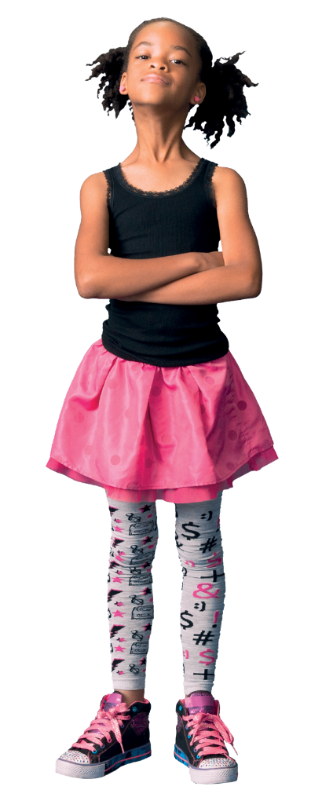


AğILLI bənzətmə
Səncə beyin necə güclənir?
Bu, bütün xatirələrini topladığın ayaqqabı qutusudur?
Yoxsa yeni fikir yarandığı zaman yanıb sönən elektrik düyməsidir ?
Notes:
Şagirdlərə yetkinlik psixologiyasını izah etmək bir qədər çətin ola bilər. Bunu öyrətməyin ən asan yolu onlara beynin əzələyə bənzədiyini və bütün əzələlər kimi güclənmək üçün məşqə ehtiyacı olduğunu deməkdir. Bu dərs şagirdlərə öyrədir ki, hər dəfə yeni bir bacarığı məşq etdikdə və özlərini çətinliyə saldıqda, cavab olaraq, beyin daha zirək və bacarıqlı olur. Mackey, Allyson P., Alison T. Miller Singley və Silvia A. Bunge. «İntensiv düşünmə məşqləri beynin əlaqə modellərini dəyişdirir" . Neuroscience jurnalı 33.11 (2013): 4796-4803.
Bu, o deməkdir ki, uşaqlar məşq edərək, hədəflər qoyaraq və özlərini çətinliyə salaraq inkişaf edə bilərlər. Dərs barədə məlumatlandırmaq üçün Always kitabındakı yetkinlik psixologiyası məzmunundan istifadə edin.[İstinad üçün xüsusi səhifə tərtib edin]
Bu məşğuliyyət üçün şagirdləri kiçik qruplara ayıraraq, beynin necə gücləndiyini çəkməyi tapşırın. Bu, bütün xatirələrini topladığın ayaqqabı qutusudur? Yoxsa yeni fikir yarandığı zaman yanıb sönən elektrik düyməsidir?
Hər qrup öz nəzəriyyəsini təklif etdikdən sonra əzələ analogiyasını gücləndirin.

Slide 21
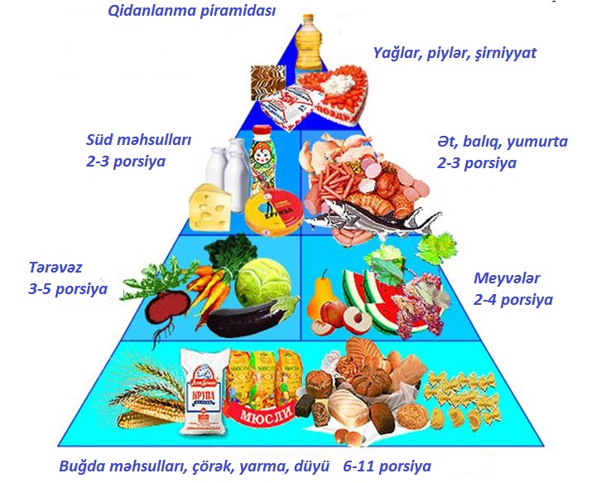
Düzgün Qİdalanma
Notes:
Şagirdlərə yetkinlik psixologiyasını izah etmək bir qədər çətin ola bilər. Bunu öyrətməyin ən asan yolu onlara beynin əzələyə bənzədiyini və bütün əzələlər kimi güclənmək üçün məşqə ehtiyacı olduğunu deməkdir. Bu dərs şagirdlərə öyrədir ki, hər dəfə yeni bir bacarığı məşq etdikdə və özlərini çətinliyə saldıqda, cavab olaraq, beyin daha zirək və bacarıqlı olur. Mackey, Allyson P., Alison T. Miller Singley və Silvia A. Bunge. «İntensiv düşünmə məşqləri beynin əlaqə modellərini dəyişdirir" . Neuroscience jurnalı 33.11 (2013): 4796-4803.
Bu, o deməkdir ki, uşaqlar məşq edərək, hədəflər qoyaraq və özlərini çətinliyə salaraq inkişaf edə bilərlər. Dərs barədə məlumatlandırmaq üçün Always kitabındakı yetkinlik psixologiyası məzmunundan istifadə edin.[İstinad üçün xüsusi səhifə tərtib edin]
Bu məşğuliyyət üçün şagirdləri kiçik qruplara ayıraraq, beynin necə gücləndiyini çəkməyi tapşırın. Bu, bütün xatirələrini topladığın ayaqqabı qutusudur? Yoxsa yeni fikir yarandığı zaman yanıb sönən elektrik düyməsidir?
Hər qrup öz nəzəriyyəsini təklif etdikdən sonra əzələ analogiyasını gücləndirin.

Slide 22
Təşəkkür edİrİk!
Notes:
Yekun
Artıq gənc qadınlıq yolunda addımladığın üçün fürsətdən istifadə et və sənin barəndə unikal olan məqamlardan həzz al. Başqalarına bənzəməyə çalışmaqdansa, özünü, xarakterini və görünüşünü - səni xüsusi edən hər şeyi sevməyi öyrən. Ən əsası - Həmişə özün ol!☺

